Slide 1
Применение сейсморазведки для оценки мощности отсыпки в основании строительного объекта
В.С. Серебряков, МГУ им. М.В. Ломоносова,
М.И. Богданов, ООО «ИГИИС»,
М.Л. Владов, МГУ им. М.В. Ломоносова,
А.А. Зыков, ИФЗ им. О.Ю. Шмидта РАН, г. Москва
Москва, 2019

Slide 2
Цели
определение мощности отсыпки и выявление отклонение от значений мощности отсыпки, предоставляемые исполнителем строительных работ.
Задачи
проведение работ
выполнение обработки и интерпретации полученного материала
расчёт и выявление отклонений в значениях мощности отсыпки между результатами, получаемыми по данным сейсморазведки, и данными, предоставляемыми исполнителем строительных работ.

Slide 3
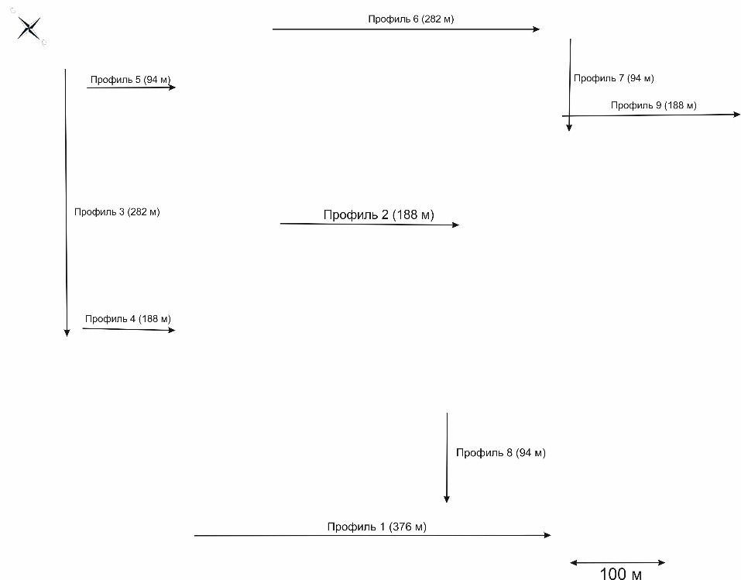

Slide 4
Оцифровка первых вступлений

Slide 5
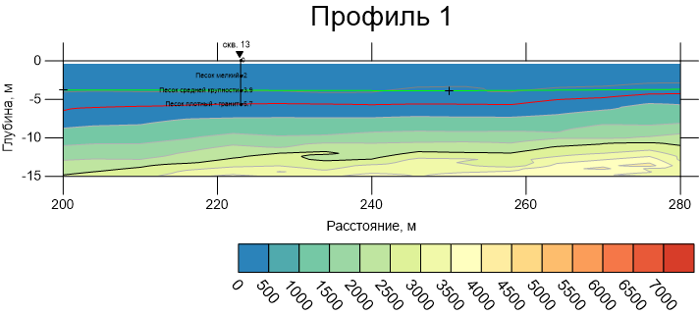

Slide 6
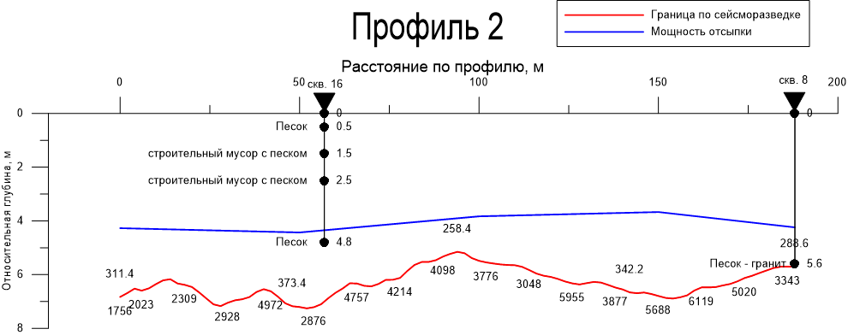

Slide 8
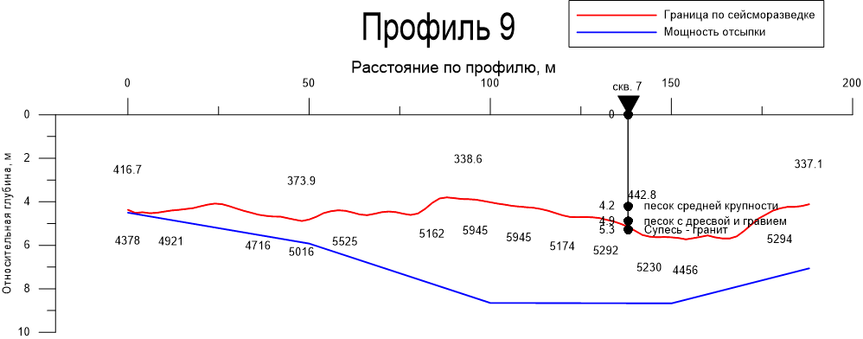
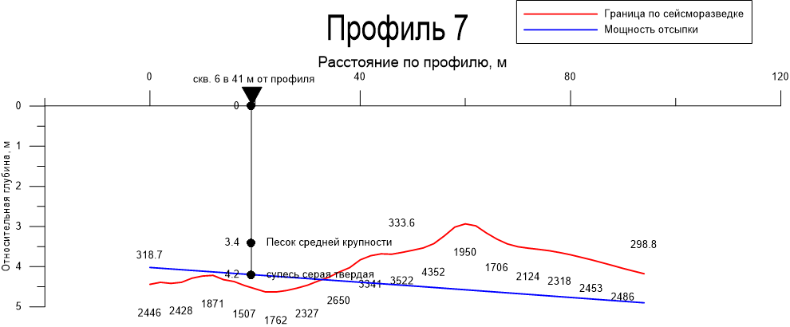

Slide 9
Расчёт отклонений
Определение отклонения для каждого профиля $Err=\left(\sum_{n=1}^{M}{\frac{(H_{s_{n}}−H_{g_{n}})}{H_{s_{n}}}}\right)/M$
Отклонение (Err) для профиля 9 составило 0.34 или 34%
Отклонение (Err) для профиля 7 составило 0.20 или 20%
Если посчитать по всем профилям, то получим отклонение(Err) 0.14 (14%) и ко всем точкам 0.07 (7%).

Slide 10
Заключение
На строительном объекте при исследованиях мощности отсыпки было выявлено отклонение от значений, заявленных исполнителем строительных работ.

